Slide 1
Портфоліо
вчителя початкових класів
СЗШ № 93 м. Києва
Петрової Наталії Олександрівни

Slide 2

Зміст портфоліо
Загальні відомості про вчителя
Науково-методична діяльність вчителя
Основні напрямки та принципи педагогічної діяльності
Методична тема
Виховна робота

Slide 3

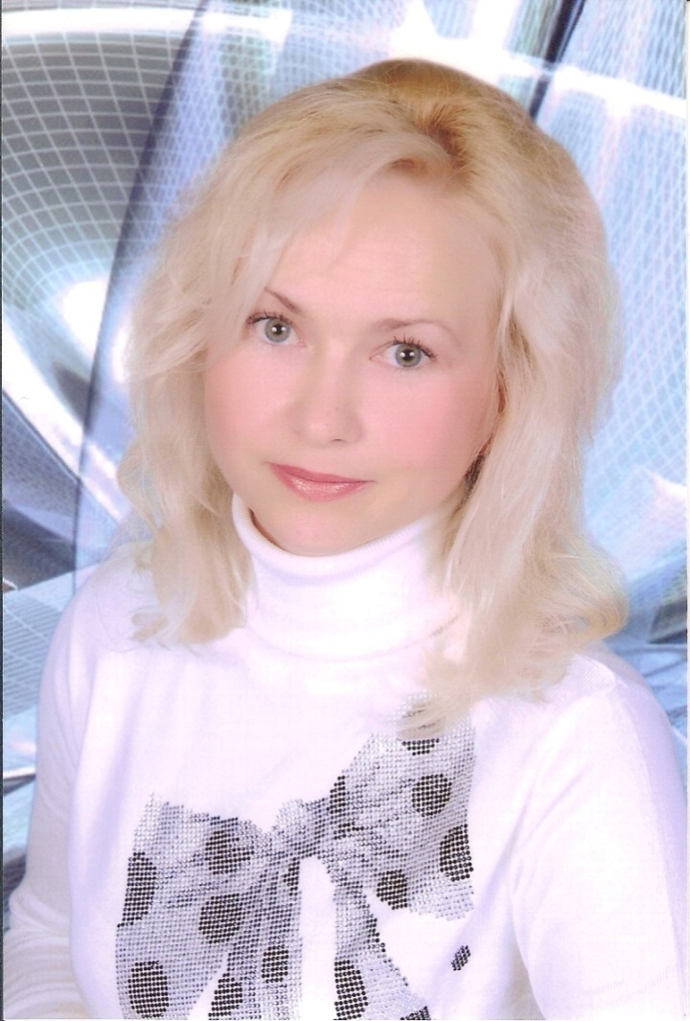
Загальні відомості про вчителя
Петрова Наталія Олександрівна
Середня загальноосвітня школа №93
Освіта:
1992-1996рр. Київський міський педагогічний коледж;
1996-2000рр. Національний педагогічний університет ім. М.П. Драгоманова, спеціальність «Початкове навчання»
2013р. Підвищення кваліфікації (спеціаліст другої категорії)
Педагогічний стаж: 5 років

Slide 4

Педагогічне кредо
Учень стає не посудиною, яку необхідно заповнити, а факелом, який потрібно запалити.
Паскаль

Slide 5

Науково-методична діяльність вчителя
Виступи на методичних об’єднаннях:
- тема «Формування комунікативної компетентності учнів початкових класів»;
- тема «Ігрова діяльність як засіб успішної адаптації першокласників до навчання у школі»;
- тема «Удосконалення навичок читання в учнів початкових класів».
Виступ на педраді:
- тема «Підвищення рівня засвоєння програмового матеріалу за рахунок виділення в змісті уроку головного та ефективна організація підсумку уроку».

Slide 6
Основні напрямки педагогічної діяльності
Впроваджувати
інноваційні методи
навчання і виховання
Приділяти увагу
самоосвіті вчителя
і учня
Розвивати
творчі здібності
учнів
Створити умови
для всебічного
розвитку дитини
Здійснювати
диференційоване
навчання

Slide 7

Принципи моєї роботи
Діалоговий характер навчання
Наступність, доступність
Поєднання індивідуальних і групових форм роботи
Систематичність, регулярність
Стан психологічного комфорту
Естетичний затишок у кабінеті
Формування позитивних емоцій у дитячому колективі
Сприяння самореалізації особистості

Slide 8
Методична тема

Slide 9
«Розвиток пізнавальних інтересів учнів молодших класів»
Навчання є основою формування пізнавального інтересу
Збагачення новими знаннями
Самостійне і творче застосування наявних знань
Пошук нових знань, задовольняючи свою потребу у пізнанні
Емоційність навчання
Використання елементів історизму
Створення проблемних ситуацій
Самостійне розв’язання пошукових задач та завдань
Розв’язування головоломок, задач-загадок,
задач-жартів

Slide 10

«Урок – перше вогнище, зігрівшись біля якого, людина прагне стати мислителем»
«Здорові» уроки для формування інтересу:
урок-гра;
урок-казка;
урок-змагання;
урок-подорож;
диференційований урок;
урок-екскурсія.

Slide 11
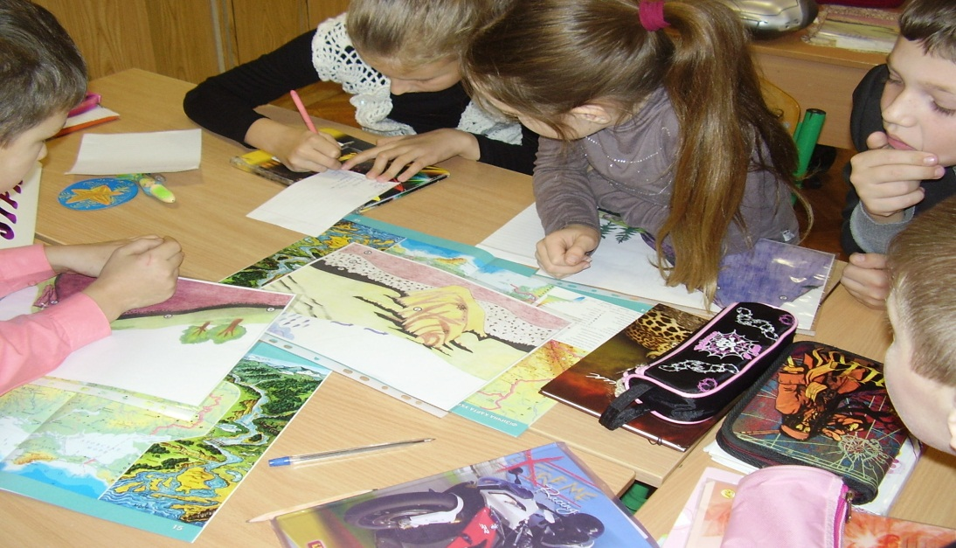
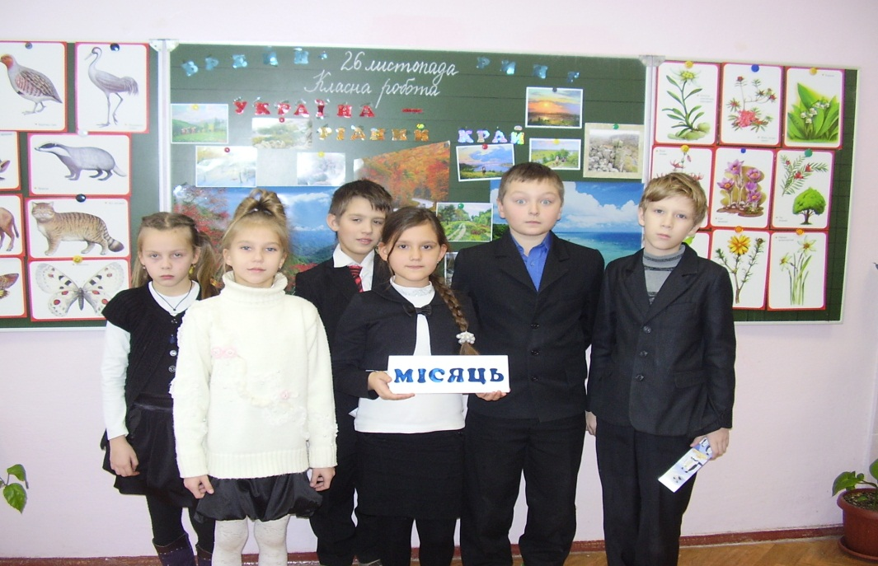
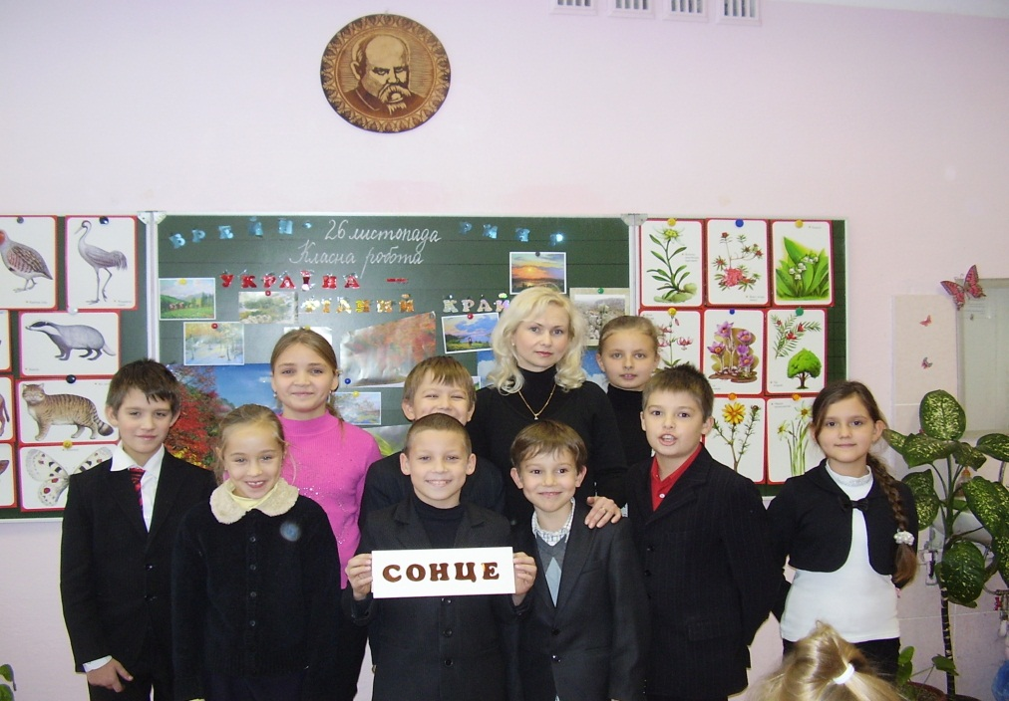
Брейн-ринг з природознавства

Slide 12
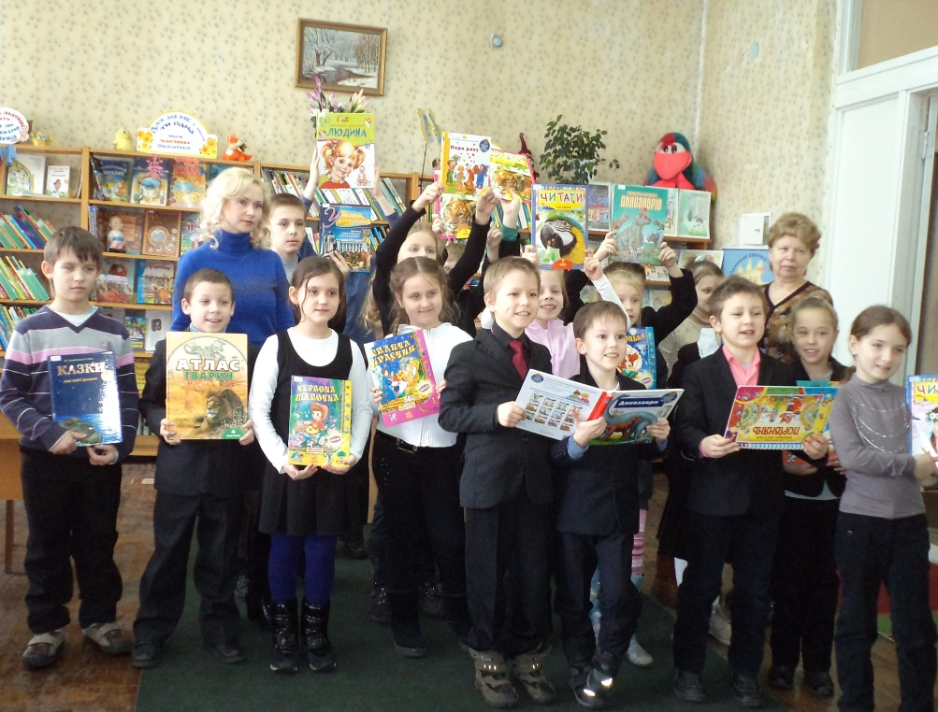
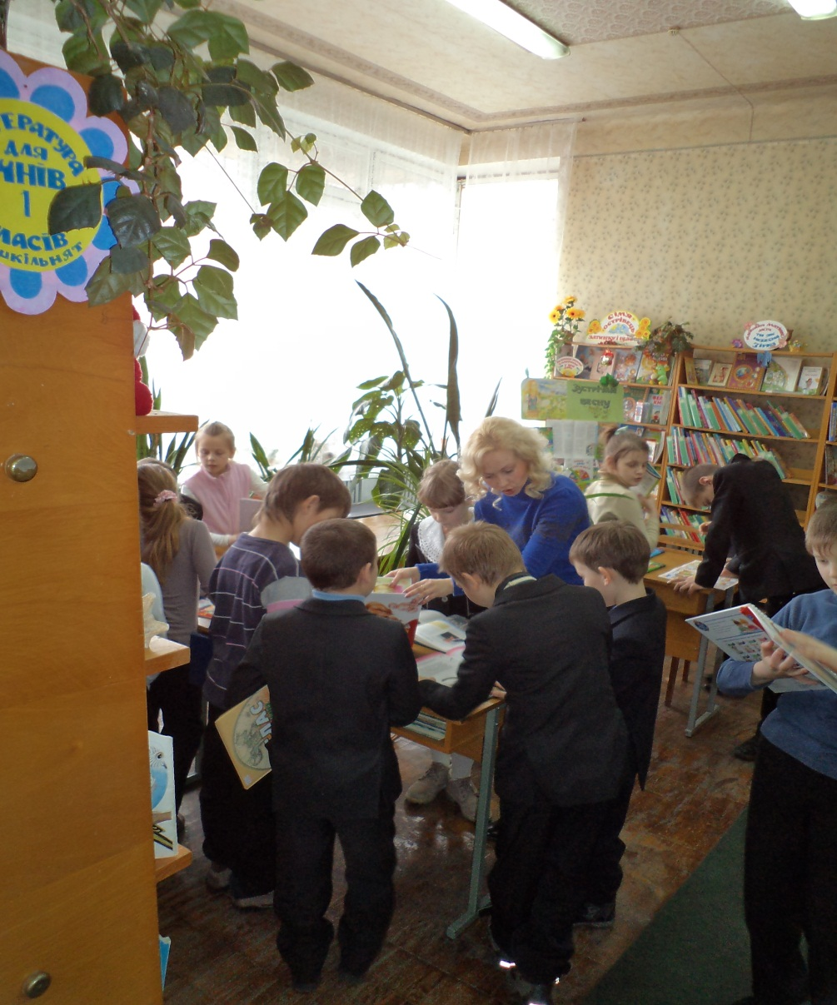

Урок-екскурсія у бібліотеці ім. Ю. Збанацького

Slide 13
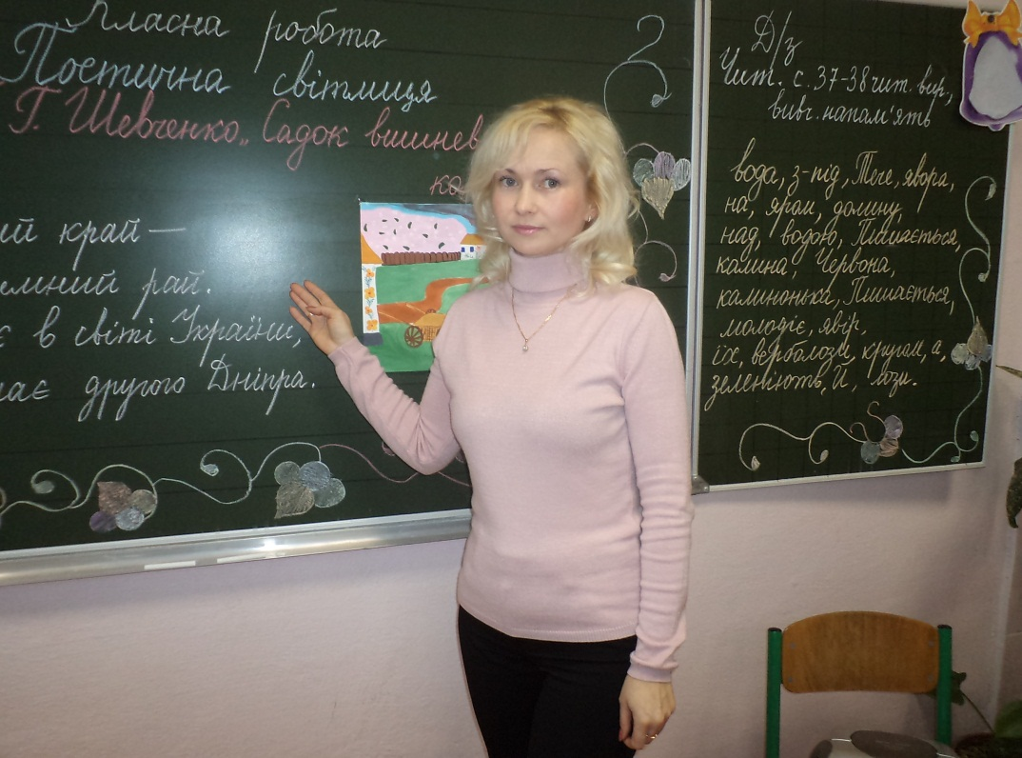
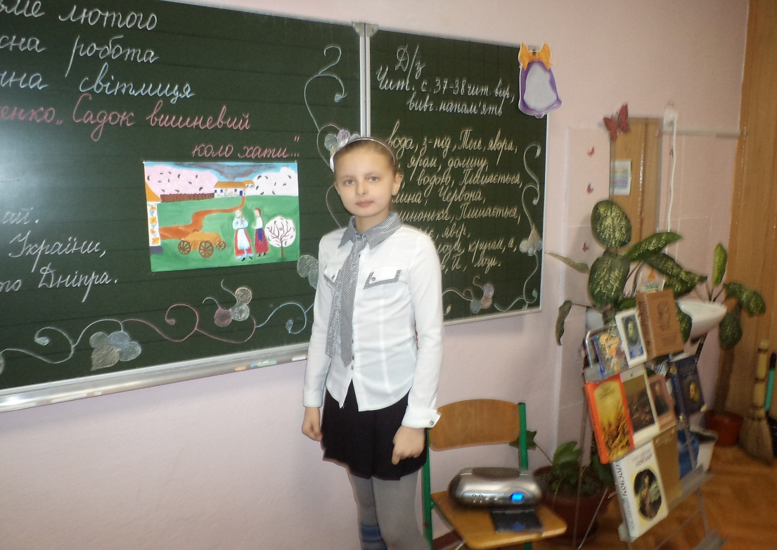
Урок читання «Поетична світлиця. Творчість Т. Г. Шевченка»

Slide 14
Виховна робота

Slide 15

Основні напрямки виховної роботи
Взаєморозуміння
Співпраця вчитель-батьки
Патріотизм
Толерантність
Розвиток особистості
Творчий підхід
Формування учнівського колективу

Slide 16
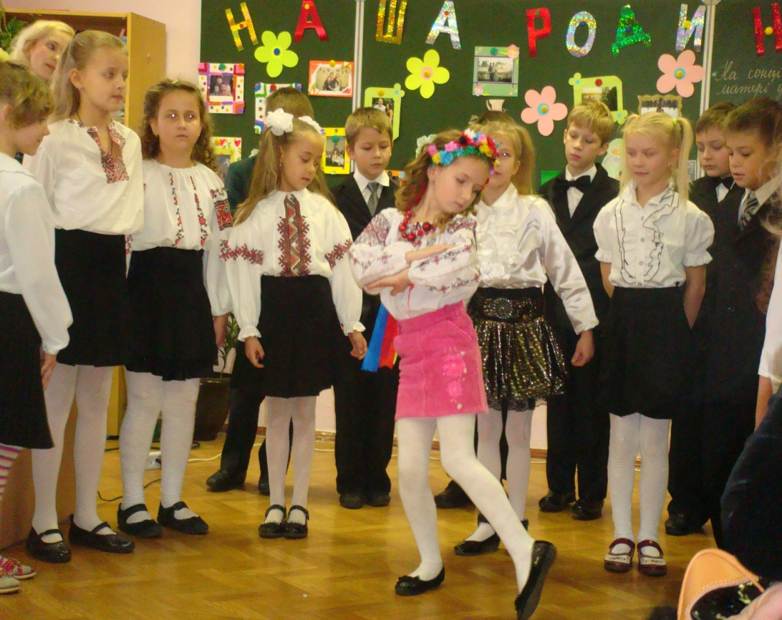
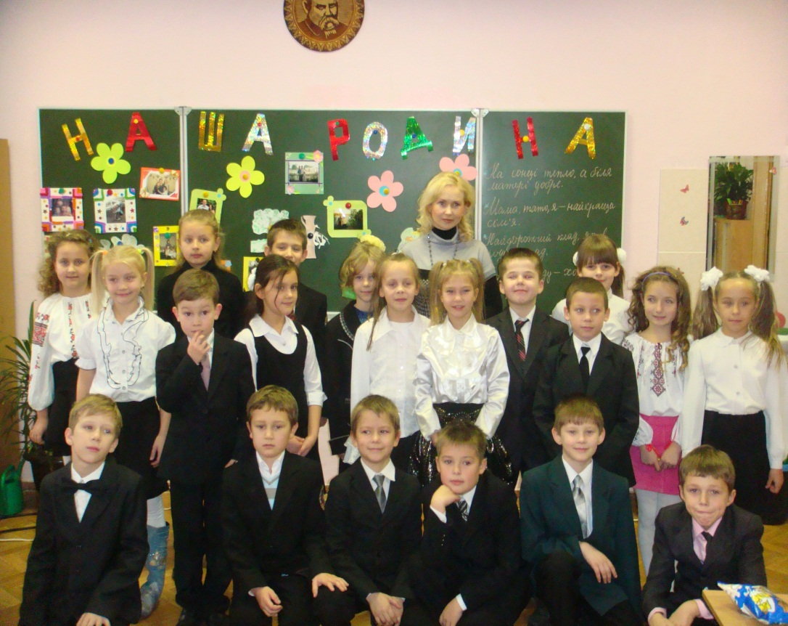
Виховний захід «Наша родина»

Slide 17
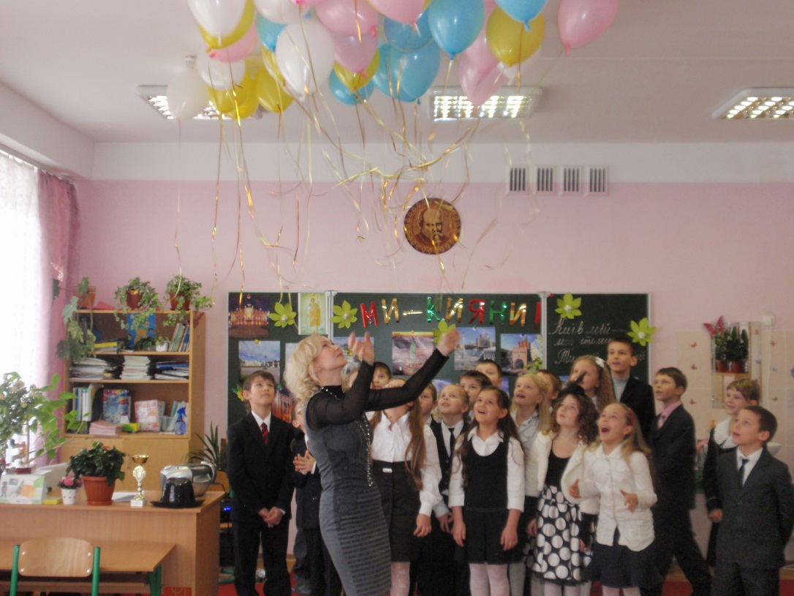
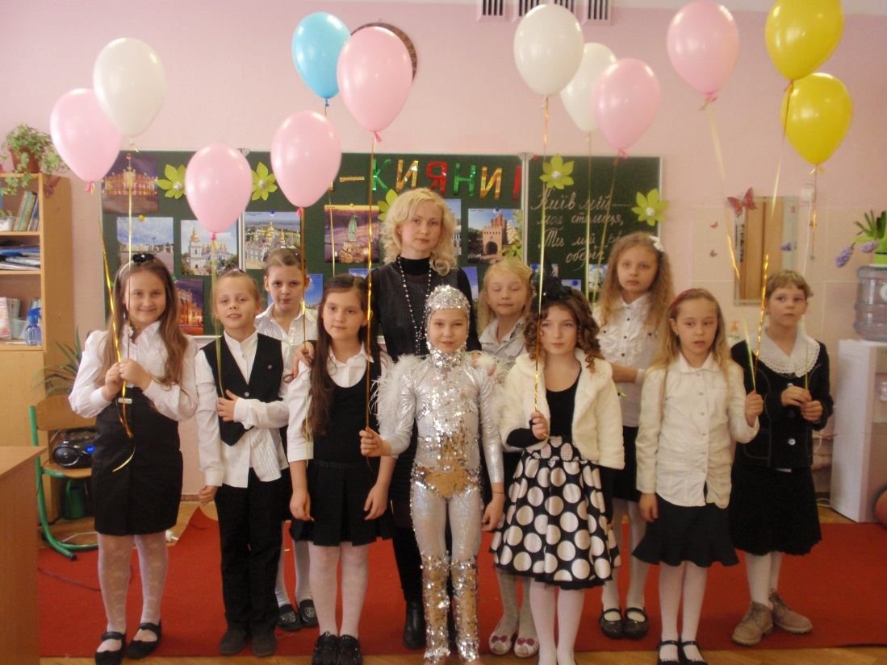
Виховний захід «Ми – кияни»

Slide 18
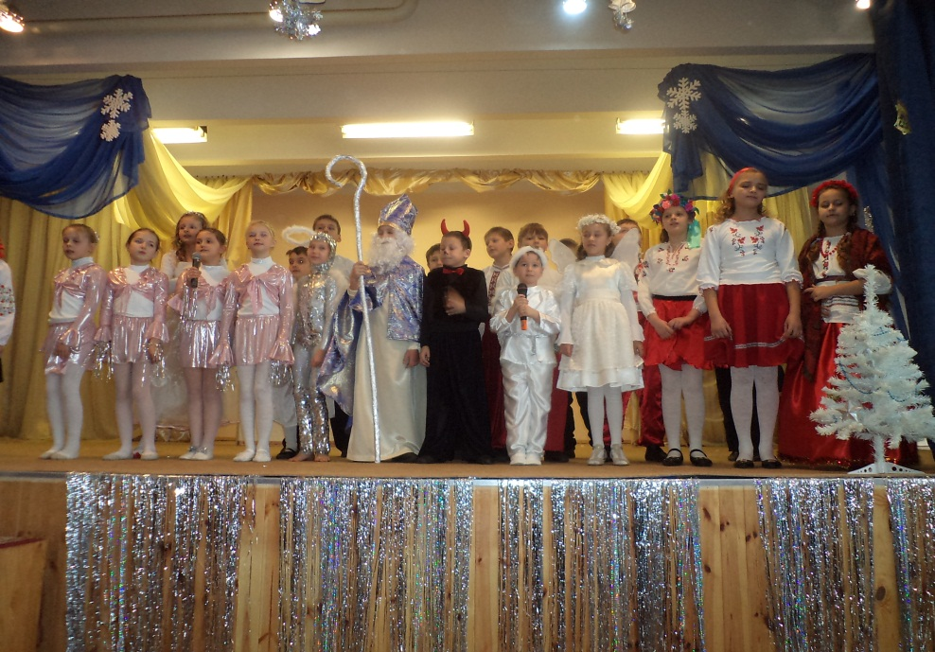
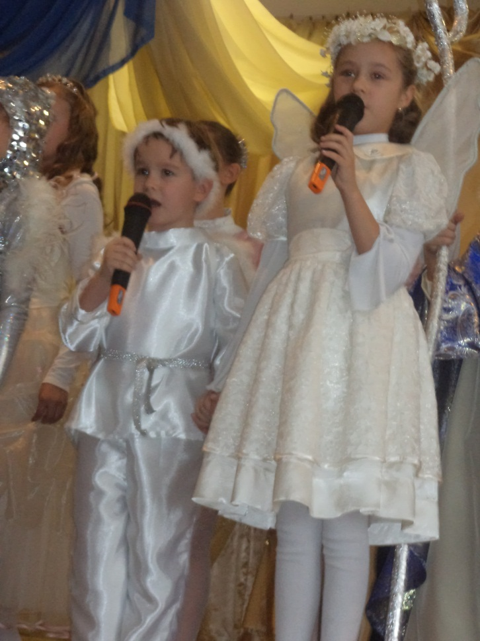
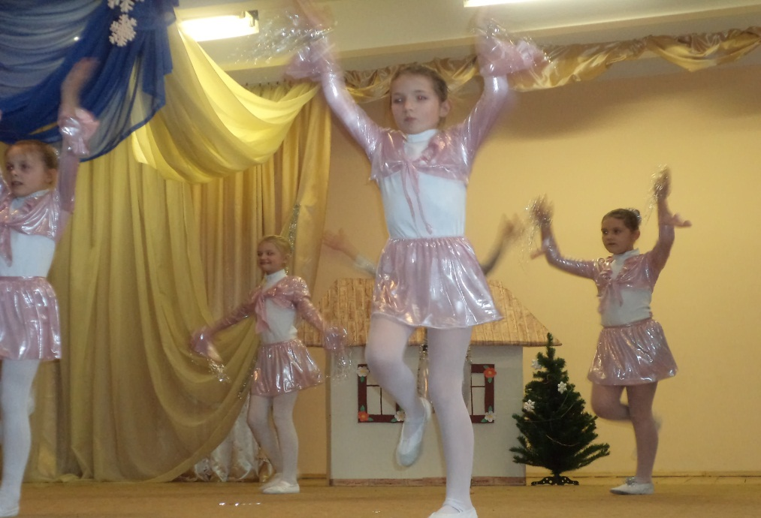
Свято Миколая

Slide 19

Гімн нашого класу
Наша сім’я найкраща,
Дружна і роботяща.
Всі, як пташки працюють,
Сили не шкодують.
Один одного поважають
І в біді допомагають.
Ось така, ось така наша сім’я.
Приспів:
Збережемо і зігрієм нашу родину,
Захищати й шанувати
Будем без спочину!
Слова Петрової Н. О.
Девіз класу
Діяти – активно!
Думати – оперативно!
Сперечатись – доказово!
Творчо мислити – обов’язково!

Slide 20
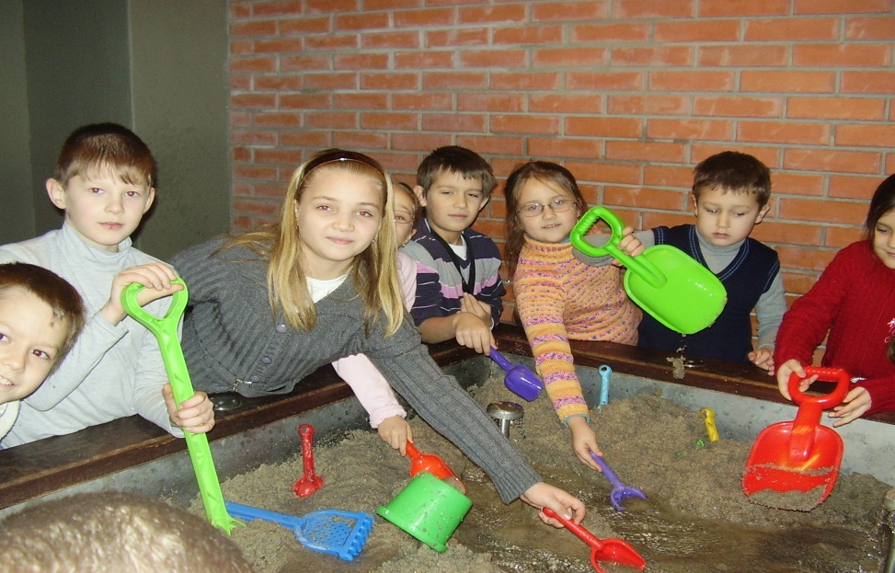
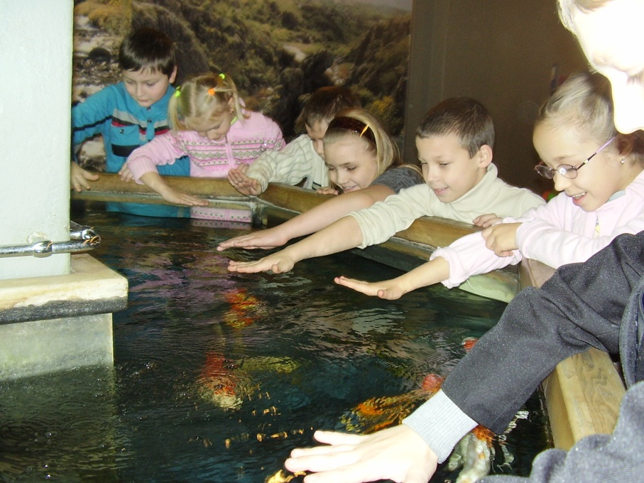
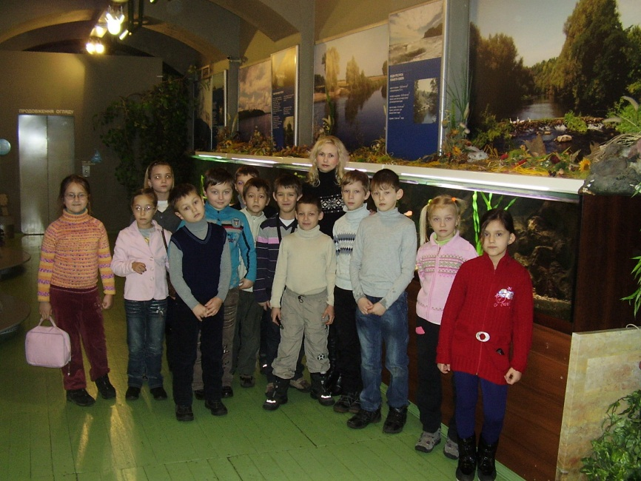
Екскурсія до Музею води

Slide 21
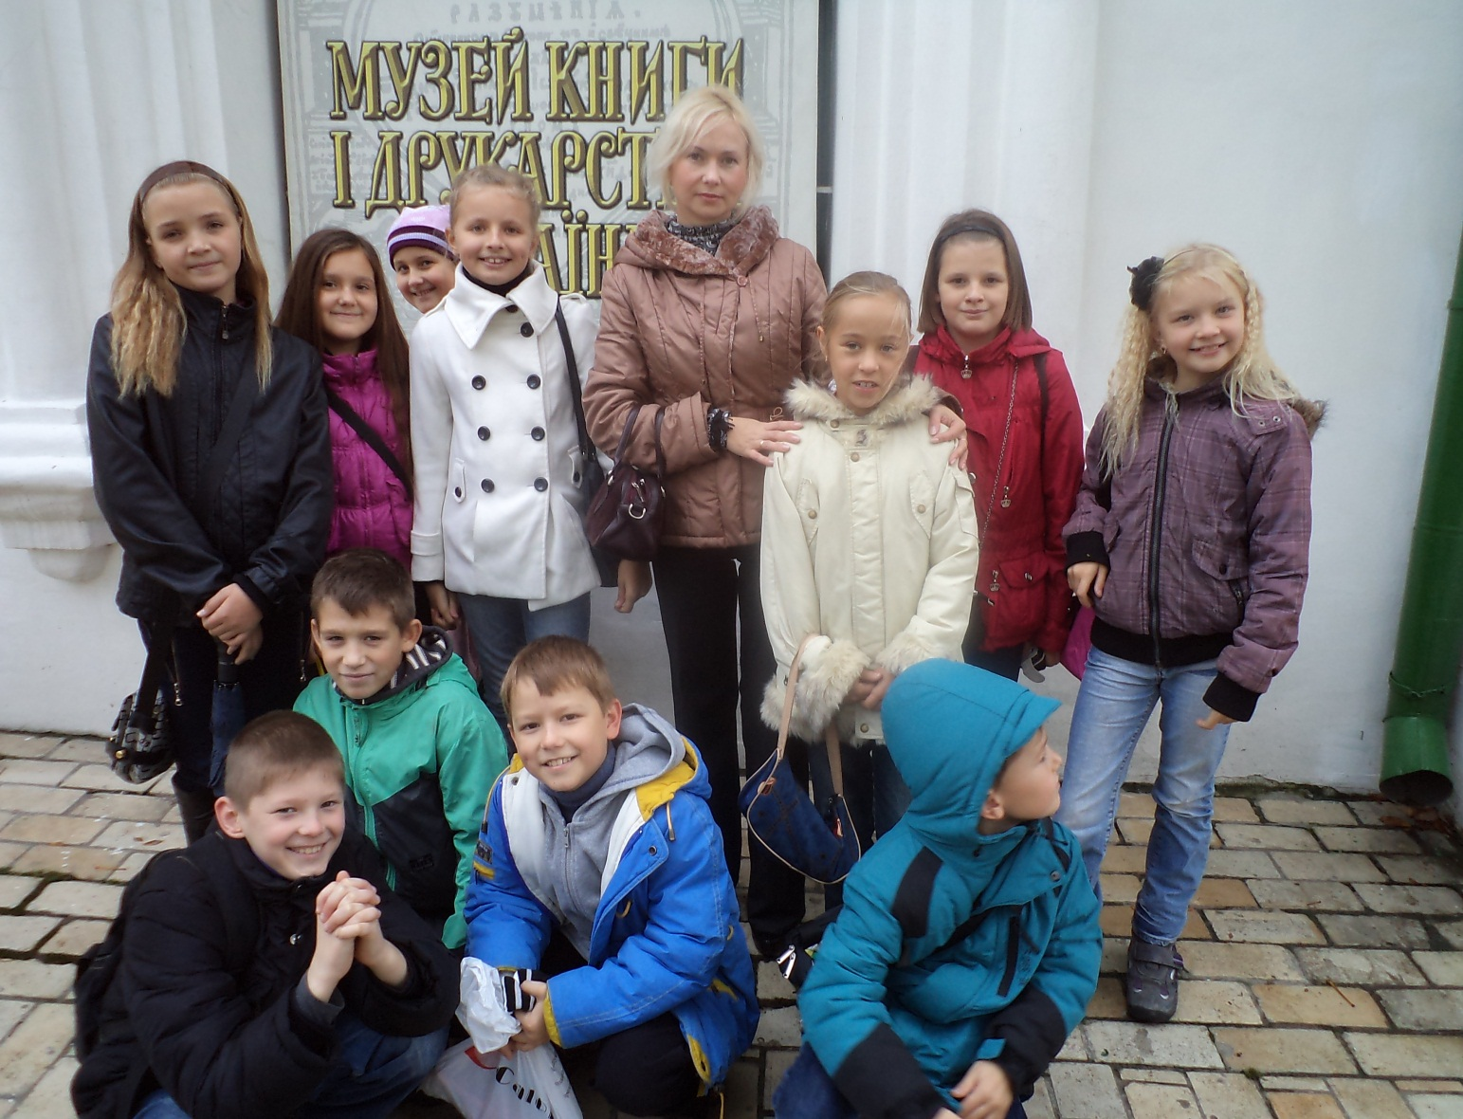
Екскурсія до Музею книги і друкарства України

Slide 22

Така у мене є робота: є в ній і радість та й турбота, є вічний пошук, безсонні ночі, та гріють душу дитячі очі.

